Slide 1
CO TO JEST PARK PRZEMYSŁOWY ?

Slide 3
Wizja
Budowlana płyta izolacyjna z masy włóknistej z biomasy roślinnej i makulatury
NASZ PRODUKT
Zrewolucjonizować branżę budowlanych materiałów izolacyjnych nowym produktem
NASZA WIZJA

Slide 4
KROK 1
Zakład produkcyjny
w Wielkim Łęcku
Zatrudnienie
22
osoby
Wielki Łęck
Uruchomienie międzynarodowej
produkcji
PATENT
zabezpiecza projekt przed konkurencją

Slide 5
Planowana struktura zatrudnienia
Kierownik zakładu produkcyjnego (1)
Specjalista ds. sprzedaży (3)
Specjalista ds. badawczo-rozwojowych (1)
Specjalista ds. administracyjno - finansowych (1)
Specjalista ds. technicznych (1)
Specjalista ds. dostaw (1)
Kierowca /operator ciągnika (2)
Operator wózka widłowego (8)
Kierownik zmiany (4)
Operator maszyn (8)
Pracownik ochrony (1)
W sumie: 31 osób

Slide 6
Prezes zarządu
Kierownik zakładu
Specjalista ds. B+R
Specjalista ds. admin-finans
Specjalista ds. sprzedaży
Pracownik ochrony
Sprzedawca 1
Kierowca / operator ciągnika 1
Specjalista ds. technicznych
Specjalista ds. dostaw
Sprzedawca 2
Kierowca / operator ciągnika 2
Kierownik zmiany
Kierownik zmiany
Kierownik zmiany
Kierownik zmiany
Operator wózka widłowego
Operator wózka widłowego
Operator wózka widłowego
Operator wózka widłowego
Legenda:
Operator wózka widłowego
Operator wózka widłowego
Operator wózka widłowego
Operator wózka widłowego
Aktualnie zatrudnieni
Operator maszyn
Operator maszyn
Operator maszyn
Operator maszyn
2015/16
Operator maszyn
Operator maszyn
Operator maszyn
Operator maszyn
Docelowo

Slide 7
Zasięg międzynarodowy, ale korzyści lokalne
Nowe miejsca pracy:
22 etaty
Zatrudnienie dla osób z gminy Płośnica i Lidzbark
współpraca z Powiatowym Urzędem Pracy w Działdowie
wdrożenie programu zapewniającego transport pracowników z odległego miejsca zamieszkania
wdrożenie programu praktyk dla młodzieży z upośledzeniem umysłowym
wdrożenie transportu dla pracowników
Stworzenie lokalnego rynku zbytu na słomę
docelowo – ponad 200 ton słomy w ciągu miesiąca
kontraktowanie słomy w określonym promieniu od zakładu produkcyjnego
Zapewnienie stałych dostaw do zakładu produkcyjnego
Pobudzenie lokalnej gospodarki (transport, usługi)

Slide 8
Kontraktacja słomy
Umowa typu A
Umowa typu B
Skup słomy sprasowanej
w balotach
Przechowywanie słomy w magazynie dostawcy
lub w halach na bale
Zwiezienie słomy od dostawcy do ZPBR
Skup słomy z hektara
Prasowanie słomy
Przechowywanie słomy w halach na bale na terenie gospodarstwa
Zwiezienie słomy z hali na bale do ZPBR

Slide 9
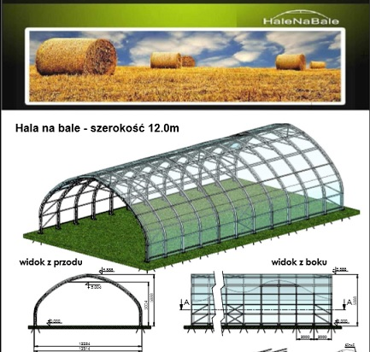

Slide 10
KONTAKT
Kontakt
Prezes Zarządu
Tel. +48 692 10 67 56
E-mail: robert.kocewicz@zpbr.pl
Koordynator ds. administracji
Tel. + 48 506 540 241
E- mail: jolanta.jasionowska@zpbr.pl
Dziękujemy za uwagę zapraszamy do współpracy

